Slide 1

ASISTENZA INFERMIERISTICA PERIOPERATORIA
Dr. Eduardo Mantuano
Coordinatore infermieristico
Sala Operatoria Neurochirurgia e Neurotraumatologia
Ospedale Policlinico San Martino
Genova

Slide 2
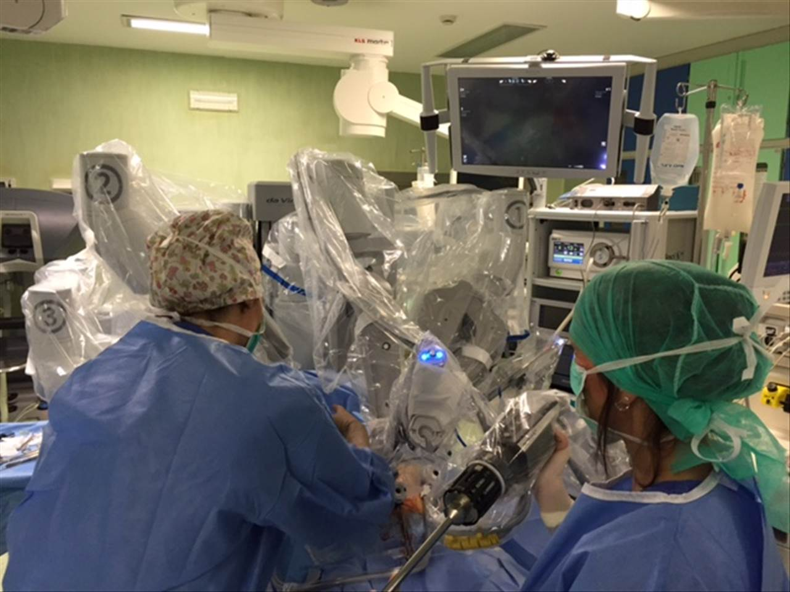
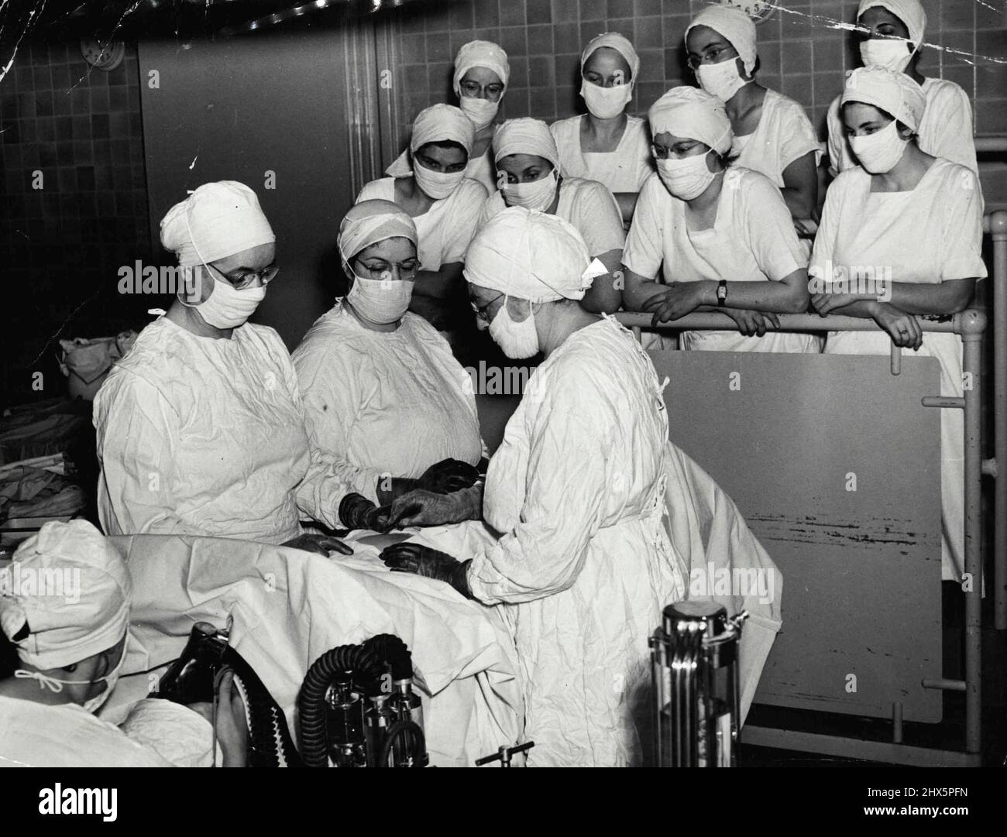
Assistenza Infermieristica pz chirurgico

Slide 3
Modalità Ricovero
Ricovero Programmato
Prericovero
Intervento
Chirurgico
Urgenza
EMERGENZA
Pronto
Soccorso
Intervento Chirurgico
Ordinario
Day surgery
One day
Regime Ambulatoriale
A seconda della modalità nella quale venga svolta la procedura chirurgica, la presa in carico del paziente richiede processo di nursing diversificato
Gli interventi chirurgici secondo la sua complessità le possiamo classificare in:
Chirurgia ad alta complessità o chirurgia maggiore
Chirurgia a bassa complessità o chirurgia minore

Slide 4
Prima fase
Prericovero
Inizia dopo la prima valutazione chirurgica nella quale viene proposto il trattamento chirurgico all’utente.
In questa fase inizia la preparazione del paziente all’intervento chirurgico.
Il suo scopo è rendere idoneo il soggetto al trattamento chirurgico in modo di ridurre il rischio di mortalità di questo.
Vengono eseguite:
Valutazione anestesiologica
Valutazione chirurgica
Valutazione polispecialistica
Valutazione infermieristica

Slide 5
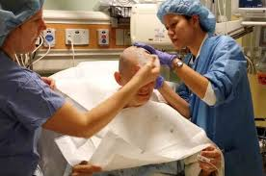
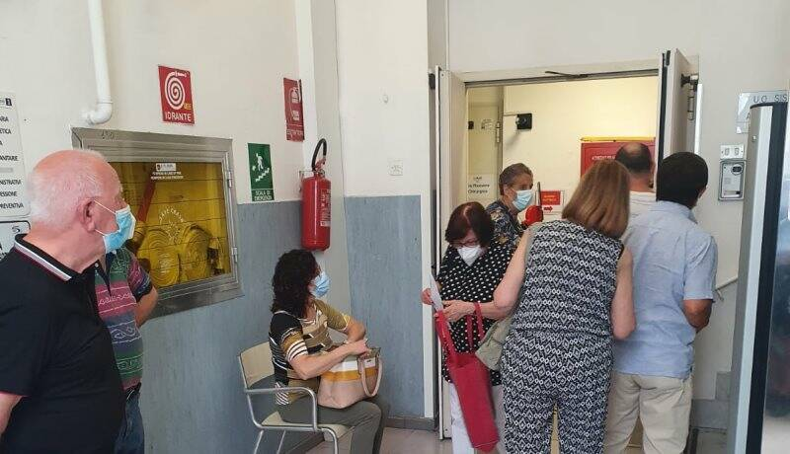
Preparazione Preoperatoria
Inizia con la prima presa in carica del pz e finisce con il trasferimento dello stesso nel blocco operatorio
Viene pianificata secondo il regime di ricovero più adeguato per il paziente
Se L’intervento chirurgico è programmabile
La preparazione avviene in più fasi
In passato
La prima preparazione del paziente avveniva in reparto
Oggi
la preparazione avviene in regime ambulatoriale e in più momenti

Slide 6
Prericovero
Obiettivi:
Preparare in modo corretto il paziente, riducendo il periodo di ricovero.
Migliorare la gestione dei posti letto
Migliorare la programmazione delle sedute operatorie di chirurgia elettiva
Possibilità di introdurre linee guide e protocolli che uniformino i criteri per l’indicazione degli esami clinico/strumentali e visite specialistiche.
Contenimento/riduzione della spesa

Slide 7
Valutazione Anestesiologica
La valutazione anestesiologica preoperatoria va vista come una
componente del più articolato processo di valutazione preoperatoria
multidisciplinare che comprende la scelta fra trattamento
chirurgico o non chirurgico, l’accertamento dello stato generale del
paziente, l’organizzazione e la programmazione delle risorse
necessarie per il trattamento perioperatorio.
La valutazione anestesiologica preoperatoria va vista come una
componente del più articolato processo di valutazione preoperatoria
multidisciplinare che comprende la scelta fra trattamento
chirurgico o non chirurgico, l’accertamento dello stato generale del
paziente, l’organizzazione e la programmazione delle risorse
necessarie per il trattamento perioperatorio.
.

Slide 8
Valutazione anestesiologica preoperatoria
Obiettivi
Classificare il paziente secondo il suo stato fisico ( classificazione ASA)
Identificare fattori di rischio generici o specifici
Indicare il tipo di premedicazione da effettuare e la tecnica di anestesia più appropriata.
Prevedere la necessita di utilizzo di presidi necessari durante il trattamento anestesiologico
Stabilire eventuali provvedimenti terapeutici/farmacologici appropriati al singolo caso
.

Slide 9
Valutazione anestesiologica preoperatoria
Deve basarsi sulla raccolta dei dati anamnestici
ANAMNESI REMOTA E RECENTE; ANAMNESI FAMILIARE; FISIOLOGICA E PATOLOGICA
Esame obiettivo
La valutazione obiettiva del soggetto deve essere standardizzata nel rispetto delle linee guide.
Valutazione esami di laboratorio ed strumentali, eventuali valutazione polispecialistiche
PRIMA DI UNA CHIRURGIA ELETTIVA , IL GIUDIZIO CLINICO DEVE GUIDARE LA PRESCRIZIONE DELL’ESAME.

Slide 10
Processo di nursing
Valutazione Infermieristica
Valutazione stato attuale del cliente
Valutazione Apparato cardio-respiratorio
Valutazione stato nutrizionale
Valutazione Apparato Intestinale
Valutazione della Cute
Valutazione Apparato Urinario
Raccolta Dati Anamnesi
Pianificazione degli interventi infermieristici volti a
Preparare in modo corretto il paziente
Prevenire i danni da anestesia garantendo le funzioni vitali
Gestire le vie aeree e la funzione respiratoria
Controllare e gestire il rischio emorragico
Prevenire le reazioni allergiche e gli eventi avversi della terapia
farmacologica
Sospensione del fumo
Prevenire il tromboembolismo postoperatorio
Prevenire le infezioni del sito chirurgico
Pianificazione dimissione e follow up.

Slide 11
Fattori influiscono sulle infezioni postoperatorie:
Fattori di rischio in generale:
Stato generale del paziente
Età
Diabete
Malnutrizione
Terapie protratte con corticosteroidi o immunosoppressori
Fattori di rischio localizzati:
Rischio contaminazione sito chirurgico
Durata della degenza preoperatoria
Presenza di “focus” infettivo in prossimità
L’intervento in urgenza
La tecnica operatoria utilizzata

Slide 12
FASE DEL RICOVERO
24 ORE PRIMA DELL’INTERVENTO
ACCOGLIENZA
RACCOLTA DATI
COMPILAZIONE CARTELLA INFERMIERISTICA
SISTEMAZIONE LOGISTICA ALL’INTERNO DELL’UNITA DI DEGENZA
PREPARAZIONE
CVP
CUTE
TRICOTOMIA
DIGIUNO
DECOMPRESIONE GASTRICA
SOMM. FARMACI
POSIZIONAMENTO CALZE ANTITROMBO
CONTROLLO DOCUMENTAZIONE
E CHECK LIST

Slide 13
Preparazione della Cute
La preparazione cutanea preoperatoria, è un insieme di cure che contribuisce alla prevenzione delle infezioni del sito operatorio sia perché riduce il rischio di contaminazione perioperatoria di origine endogena (flora cutanea del paziente) sia per l’effetto della detersione della cute e l’applicazione di antisettici.
Le infezioni del sito chirurgico rappresentano il 15-20% delle infezioni acquisite in ospedale. Una stima statunitense ci indica che queste allunga di 7 giorni la degenza in ospedale con conseguente aggravio di spesa e una maggiore richiesta di risarcimento per cause legate a esiti post infettivi.

Slide 14
PREPARAZIONE CUTENEA
Doccia Preoperatoria
Obiettivo
Abbattere il rischio di infezioni del sito chirurgico (attraverso la riduzione della carica microbica cutanea)
Quando
La sera prima dell’intervento e la mattina dell’intervento dopo tricotomia
Cosa usare
Clorexidina o Iodopovidone (betadine o hibiscrub monodose e monouso
Gli errori frequenti
Non rimuovere i residui di collante sulla cute prima della Doccia
Non predisporre nei bagni, kit monouso per Doccia (monodose di antisettico+applicatore + telo per asciugatura)
Non Fare indossare pigiama pulito (o camice dell’Ente) dopo la doccia
Non verificare che il paziente si sia lavato in modo adeguato

Slide 15
Clorexidina vs Iodopovidone
Iodopovidone
Per la doccia preoperatoria l’iodopovidone e da considerare come seconda scelta.
Svantaggi
Reazioni allergiche nei pz con allergia a prodotti iodati
Possibile assorbimento di iodio su cute non integra Teorica interferenza con patologie in atto (tireotossicosi)
Tempo necessario per l’antisepsi più lungo (contatto 2 min)
pigmentazione cutanea a fronte di: buona e durevole efficacia Doccia preoperatoria
Clorexidina
Per la doccia preoperatoria la clorexidina rimane la prima scelta
Vantaggi:
Buona tolleranza cutanea
Scarso potere allergogeno
Non interferenza con patologie in atto
L’efficacia durevole
Svantaggi
Diminuzione della carica microbica è ottimale dopo almeno 2 applicazioni (sera e mattina)

Slide 16
Doccia antisettica preoperatoria
Uno studio compiuto su 700 operandi ha evidenziato che due docce preoperatorie con clorexidina ha ridotto la conta batterica di 9 volte rispetto allo iodi povidone.
Le docce preoperatorie riducono la conta delle colonie microbiche, ma questo non è associato ad una riduzione di tassi di infezione del sito chirurgico.

Slide 17
Tricotomia
Obiettivo
Abbattere il rischio di infezione del sito
chirurgico ( ferita)
CREME DEPILATORIE
DEPILATORE ELETTRICO O RASOIO MONOUSO
“Evitare la depilazione preoperatoria, a meno che i peli siano vicini o addirittura nella zona di incisione e pertanto possano interferire con l’operazione stessa.”
“Se i peli vengono tagliati, bisogna procedere immediatamente
prima dell’intervento, preferibilmente con un rasoio elettrico”
PREPARAZIONE CUTENEA

Slide 18
CREME DEPILATORIE
VANTAGGI
Lascia la cute pulita, liscia ed intatta
Non provoca graffi, abrasioni, tagli
Vi è una totale eliminazione dei peli
Non causa fastidi al paziente
Può essere eseguita anche dal pz stesso
È utile per pazienti disorientati o agitati
Non è più costosa di altri metodi
SVANTAGGI
Deve essere usata con cautela in zone delicate, quali: zona rettale e scrotale, per il rischio di reazioni allergiche
Allergia alle sostanze chimiche

Slide 19
Digiuno
Le linee guida dell’American Society of Anesthesiologists (ASA 1999), per la gestione del digiuno preoperatorio, confermate da altre società scientifiche internazionali, stabiliscono che un digiuno prolungato è una pratica non necessaria per i pazienti non a rischio di aspirazione ed in attesa di un intervento in elezione
Se prescritto
Prevede la sospensione dell’alimentazione solida 6/8 ore prima dell’intervento e la sospensione dei liquidi chiari almeno 2 ore prima
I pazienti devono essere informati del periodo di digiuno preoperatorio e delle sue ragioni con sufficiente anticipo rispetto all’intervento.
La verifica del rispetto della prescrizione di digiuno deve essere effettuata al momento dell’intervento.
Quando queste raccomandazioni non sono seguite, i professionisti devono valutare il rapporto rischi-benefici del procedere ugualmente, in relazione alla quantità di liquidi o di solidi ingeriti.

Slide 20
Digiuno
Somministrare dieta a base di minestrina,
semolino o the, la sera precedente l’intervento.
• Sospendere la somministrazione di ogni
alimento 8 ore prima dell’orario previsto per
l’intervento.
• Segnalare ogni interruzione del digiuno
completo all’anestesista.
• Durante il periodo di digiuno possono essere
somministrati i farmaci prescritti, sia per via
parenterale che per via orale.
INTERVENTO IN ANESTESIA GENERALE O
REGIONALE (PERIDURALE, DI PLESSO)
Ai bambini e/o neonati, possono essere
somministrate, nelle 24 ore precedenti
l’intervento, soluzioni zuccherine, la cui
somministrazione dovrà comunque essere
sospesa 4 ore prima dell’entrata in sala
operatoria.
• Per il paziente diabetico attenersi
scrupolosamente alle indicazioni del
diabetologo e/o dell’anestesista.

Slide 21
Preparazione intestinale e decompressione gastrica
Preparazione Intestinale
diversa a seconda del tipo di intervento chirurgico previsto.
Un minore contenuto in feci a livello delle anse è un fattore di sicurezza per limitare la contaminazione del campo operatorio nel caso di/nella necessità di una resezione d’ansa.
Indicazione che rende necessaria la preparazione intestinale:
Prevenzione di condizioni che favoriscono la sindrome dell’ileo paralitico (anestesia generale)
Attenzione
Lo svuotamento meccanico dell’intestino in preoperatorio non sembra ridurre l’incidenza di deiscenze a livello anastomotico nella chirurgia del colon-retto.

Slide 22
Preparazione intestinale
Quando?
Sera prima dell’intervento:
Piccolo volume 90/120 ml. N°2
o
Grande volume 500/1000 ml
se occorre la mattina 1 a piccolo volume
Da valutare nei seguenti casi
Probabilità di ileo postoperatorio.
Caratteristiche individuali dell’alvo (stipsi cronica)
Età (alterata funzione muscolatura liscia nell’anziano)
Varianti anatomiche (megacolon)
Terapia cronica (calcio-antagonisti)
Disfunzione diaframmatica postop (ch. addominale alta e toracica)
Uso prolungato di oppiacei nel postoperatorio
Disfunzione autonomica nel diabete
Insufficienza respiratoria medio-severa
Indicata in casa di
Chirurgia protesica (possibile contaminazione del campo
operatorio)
Esami diagnostici critici (angiografici, endoscopici)
Chirurgia del colon-retto
Chirurgia con prevedibile/probabile contaminazione del campo
operatorio
Ginecologica maggiore
Urologica maggiore
Neoplastica esofagea, gastrica, epatopancreatica e della via
biliare, del piccolo intestino
Controindicata:
vomito recidivo, stato occlusivo / ileo
meccanico
dolori addominali a genesi non chiara
emorragia del tratto gastroenterico
aborto imminente
gravidanza in fase iniziale
angina instabile

Slide 23
Clisteri-enteroclismi vs Catartici per via orale (lassativi)
Clisteri- enteroclisma
(750 ±250 ml H2O + 200 ml/l Glicerina)
Da preferibile in cardiopatici,
nefropatici, grandi anziani, disionici,
disidratati
Vantaggi
Effetto meccanico
Pulizia del colon e ampolla
Efficiacia in 1-2 h
Intervento programmabile dall’OS
Svantaggi
Lavoro diretto dell’OS
Accettazione non sempre buona
Possibile incontinenza (anziano)
Prudenza nel cardiopatico instabile
Catartici
(Sodio fosfato o PEG + 2-3 l di H2O)
Valutare l’uso in pazienti cardiopatici scompensati, nefropatici, disidratati, disionici
Vantaggi
Effetto chimico pulizia di tutto l’intestino
Efficacia buona e valutabile (feci chiare e liquide)
Minore carico di lavoro per OS
Svantaggi
Latenza e entità dell’effetto non totalmente prevedibili
Possibile disidratazione e disionie iatrogene

Slide 24
Farmaci
Di norma vanno sospesi i seguenti farmaci
Diuretici (risparmiatori di potassio, rischio di iperkaliemia)
ACEinibitori (ipotensione, bradicardia)
Insulina (modificare lo schema terapeutico, ridurre il digiuno)
Ipoglicemizzanti orali
Anticoagulanti (warfarin sospeso 2 giorni prima eparina a
basso peso molecolare)
Antiaggreganti piastrinici (clopidogrel) sospeso 5 giorni
prima eparina a basso peso molecolare)
Aspirina e altri FANS (sospesa 7 gg prima)
Contraccettivi orali (sospesi 4 sett.me prima, rischio TVP)
Fitoterapie (echinacea, efedra, aglio,ginseng,valeriana)
Vanno somministrati se prescritti:
Antiepilettici
Cortisonici (patol. autoimmuni)
Antiasmatici
Antipsicotici
Ansiolitici
Antiparkinsoniani
Betabloccanti
Antipertensivi

Slide 25
Profilassi antibiotica
La profilassi antibiotica per il paziente chirurgico dovrebbe mirare a ridurre l’incidenza di infezione del sito chirurgico utilizzando gli antibiotici secondo quanto dimostrano le prove di efficacia
Center for Disease control and prevention

Slide 26
Accesso venoso
Centrale o Periferico ?
Criteri per la scelta dell’accesso venoso
Deve consentire, in caso di necessità, l’infusione di liquidi ad elevata velocità (V.basilica, che scorre sul lato ulnare dell’avambraccio, e la v. cefalica, che scorre sul lato radiale della fossa cubitale anteriore).
Deve essere posizionato distante dalle sede dell’intervento chirurgico
Non deve essere posizionato in sede d’infezione o nelle immediate vicinanze di un’infezione
Evitare posizionamenti in sede che possa costituire un punto di compressione
Non posizionare in sedi che vengono sottoposte, per ragioni inerenti al tipo d’intervento, a movimenti di flessione.

Slide 27
SVUOTAMENTO DELLA VESCICA
Va fatta svuotare subito prima dell’intervento (eventualmente con nelaton temporaneo)
Interventi urologici, addome inferiore, interventi di lunga durata, monitoraggio della diuresi, bilancio idrico: catetere vescicale permanente tipo Foley a 2/3 vie preferibilmente da posizionare il
Sala operatoria

Slide 28
Fase Preoperatoria
Il giorno dell’intervento
Consegnare al paziente abbigliamento idoneo
Camice-cuffia-calzari/copriscarpa
Rimuovere
Protesi dentarie, acustiche, occhiali, oggetti metallici, gioielli e oggetti di valore, trucco e smalto
Eseguire
Igiene cavo orale e sito chirurgico
Minzione
Controllo e compilare la documentazione
es. laboratorio, farmaci somm.ti, consenso informato, parametri vitali
Eventuali variazioni vanno segnalate tempestivamente sia all’anestesista che al chirurgo

Slide 29
Raccomandazione
E’ preferibile che l’inserzione di cateteri vescicali, cateteri vascolari centrali e cateteri arteriosi avvenga direttamente nel blocco operatorio.
In caso di indicazione all’inserzione in degenza seguire le procedure che prevedono misure di asepsi adeguate.
Il trasporto in sala operatoria deve avvenire di norma 30 min prima dell’intervento.
Durante la fase di trasferimento dell’utente al blocco operatorio e di grande importanza mantenere la giusta temperatura corporea.
L’assistenza ai familiari prevede la predisposizione di un idoneo ambiente di attesa.

Slide 30
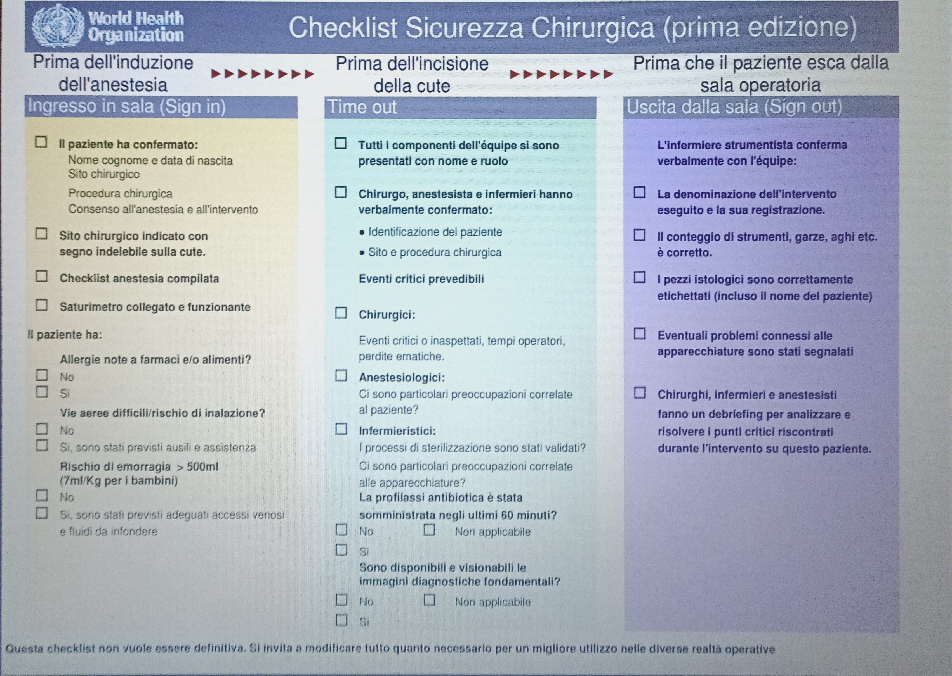
Checklist
La checklist per la sicurezza in chirurgia è uno strumento di controllo perioperatorio volto a garantire una chirurgia sicura e a minimizzare le complicanze (Haynes et al 2009).
La checklist deve essere adattata al livello locale per tenere conto delle differenze tra le strutture rispetto ai processi, alla cultura delle rispettive sale operatorie e al grado di familiarità tra i diversi membri del team (OMS 2009c)
Sign in
Time out
Sign out

Slide 31
CHECKLIST
MIRATA
La checklist deve affrontare in maniera concisa i punti ritenuti più Critici e non efficacemente trattati da altri strumenti per la sicurezza.
OPERATIVA
Ogni articolo della checklist dovrebbe essere strettamente
connesso ad un’azione, così che ogni membro del team chirurgico sappia
esattamente cosa è tenuto a fare.
Testata
Prima di lanciare una checklist modificata, bisognerebbe testarla
attraverso una simulazione (es. il team chirurgico si riunisce e scorre la checklist) e attraverso l’utilizzo dello strumento per un solo giorno da parte di
un solo team chirurgico, al fine di raccoglierne le impressioni. Tale processo
dovrebbe essere ripetuto finché il team chirurgico è certo che lo strumento
funzioni in un determinato contesto.
SINTETICA
Il tempo necessario per la compilazione di ciascuna fase della
checklist dovrebbe essere inferiore a un minuto.

Slide 32
Revisione sistematica della letteratura efficacia checklist del 2012 (Borchard et al)
2012 è stata pubblicata una revisione sistematica della letteratura (Borchard et al), che ha valutato l’efficacia della checklist e i fattori critici
nell’implementazione della stessa. Sono stati presi in considerazione studi che approfondivano gli aspetti sopra menzionati sia per quanto riguarda la
checklist dell’OMS, sia per la checklist SURPASS1 e per il Protocollo Universale, oltre che per qualsiasi altro adattamento/modifica di dette checklist.
Un totale di 22 articoli sono stati inclusi nella review, 20 dei quali erano studi quantitativi e 2 qualitativi. 17 studi hanno utilizzato sia il Protocollo
Universale, sia la checklist dell’OMS, sia un protocollo sviluppato sulla base di uno o entrambi detti protocolli. 4 studi hanno utilizzato la checklist
SURPASS. Sono stati individuati 13 articoli all’interno
dei quali veniva evidenziata l’efficacia delle checklist o dei protocolli. Di questi, 5 contenevano dati sulla mortalità, 4 su eventuali complicanze e tutti
tranne uno evidenziano uno o più “altri esiti”. E’ stata condotta una meta-analisi dei dati di efficacia su 3 studi osservazionali prospettici che avevano
in comune la segnalazione di esiti specifici. I due studi più ampi inclusi in questa analisi sono lo studio multicentrico internazionale sulla checklist
dell’OMS (Haynes et al 2009) e uno studio multicentrico olandese avente l’obiettivo di analizzare l’efficacia della checklist SURPASS (de Vries et al
2010). Il terzo studio incluso nella meta-analisi ha avuto ad oggetto l’utilizzo della checklist di chirurgia dell’OMS nei pazienti traumatici e ortopedici in
Inghilterra (Sewell et al 2009). Dalla meta-analisi è emerso che per tutti e tre gli studi prospettici il rischio di mortalità con l’utilizzo della checklist è
pari a 0.57 (intervallo di confidenza del 95%: 0.42- 0.76) mentre il rischio di complicanze è 0.63 (intervallo di confidenza 95%: 0.58- 0.67). Inoltre, nei
tre studi in oggetto è stato determinato il tasso di infezioni del sito chirurgico e il rischio relativo per tale esito calcolato a 0.62 (intervallo di confidenza
95%: 0.58- 0.67). Due di questi studi hanno dimostrato che attraverso l’utilizzo della checklist OMS o SURPASS il rischio relativo di ritorno non
pianificato in sala operatoria è 0.76 (intervallo di confidenza 95%: 0.56-01.02).
Gli autori concludono che l’implementazione di una checklist in chirurgia è uno strumento efficace per diminuire morbilità e mortalità negli ospedali.

Slide 33
CONSENSO INFORMATO
Costituisce il fondamento della liceità dell’attività sanitaria, in assenza del quale l’attività stessa costituisce reato.
Legge 219/2017 ART 1 comma 1
«Nessun trattamento sanitario può essere iniziato o proseguito se privo del consenso libero e informato della persona interessata, tranne che nei casi espressamente previsti dalla legge».
Art 32 Cost
Nessuno può essere obbligato a un determinato trattamento sanitario se non per disposizione di legge
Art 50 cp
Non è punibile chi lede o pone in pericolo un diritto, col consenso della persona che puo' validamente disporne.
RUOLO DELL’INFERMIERE
La responsabilità infermieristica è quella di accertarsi che il paziente sia stato informato, che il suo consenso sia documentato in cartella, e valutare la necessità di ulteriori informazioni
ART. 25 - VOLONTÀ DI LIMITE AGLI INTERVENTI (codice deontologico)
L’Infermiere tutela la volontà della persona assistita di porre dei limiti agli interventi che ritiene non siano proporzionati alla sua condizione clinica o coerenti con la concezione di qualità della vita, espressa anche in forma anticipata dalla persona stessa.

Slide 34
Consenso informato
L’informazione deve essere chiare ed essenziale veritiera e completa
Devono essere comunicati
Diagnosi-Prognosi-Terapia medica e chirurgica-Alternative terapeutiche-Rischi e benefici-Gravità dell’intervento
Decorso post-operatorio-Degenza media-Qualità della vita dopo
Il paziente ha il diritto di revocare in qualsiasi momento il consenso prestato.
In caso di stato di necessità la firma del consenso da parte dei familiari non ha validità alcuna, queste andranno opportunamente informati ma le decisioni cliniche spettano autonomamente al medico.

Slide 35
Conclusioni
Il processo di nursing durante la preparazione del pz. da sottoporre ad intervento chirurgico deve tenere conto dei continui sviluppi della chirurgia che porta la comunità scientifica ad aggiornare continuamente le linee guide tenendo basati sull’evidenza, per tanto non si deve globalizzare la preparazione del paziente chirurgico ma ben si standardizzare l’intero e complesso procedimento di preparazione di questo, mettendo sempre al primo posto la sua sicurezza, la prevenzione e la promozione della salute

Slide 36
Bibliografia
Linee guida per la bvalutazione anestesiologica ed esami preoperatori; Società Italiana di Anestesia, analgesia, Rianimazione e terapia intensiva (SIAARTI)
Il problema della sicurezza in anestesia; milano maggio 1995
Ospedali di Bergamo, revisione litteratura esami preoperatori1996
La qualità nei centri unificati preoperatoria, Società italiana per la qualità dell’ assistenza sanitaria.
Standard prericovero, associazione nazionale di medici di direzione sanitaria.
Assistenza alla persona con ploblematiche di natura chirurga, CDL infermieristica , Mario Antonini ASL 11 Empoli
Check list perioperatoria, Policlinico San Martino
Linne guida per la preparazione del pz da sottoporre a procedura chirurgica Az. Osp. Pisana
Manuale per la sicurezza in sala operatoria: Raccomandazione e check list, Ministero del lavoro della salute delle politiche sociali.
Effectives of an intervation programin reducing postoperative infections, Greco D, Moro ML, Tozzi AE, 1991
Raccomandazione n7 Ministero del lavoro della salute delle politiche sociali per la corretta identificazione del paziente del sito e della procedura chirurgica.
New England journal of Medicine ; a surgery safety check list to reduce morbility and mortality in a global population, 2009
Use if the Who surgical safety check list in trauma and orthopaedic patients, 2011
Systematic review of the effectiveness, compliance and critical factors for implemetation of safety check list in surgery, 2012
Codice deontologico Infermiere
Codice penale Italiano
La costituzione Italiana
www.pubmed..ncbi.nlm.nih.gov
www.cochranelibrary.com
www.aniarti.it
www.anestesiaerianimazione.com
www.siaarti.it
www.gimpios.it
www.ministerisalute.it
www.opi.it
www.iss.it

Slide 37
Grazie per l’attenzione

